Slide 1
BIENVENIDOS
ECLESIASTES 10:10 DICE:
“si se embotare el hierro, y su filo no fuere amolado, hay que añadir entonces mas fuerza; pero la sabiduría es provechosa para dirigir.”

Slide 2
INTRODUCCION AL MANEJO DEL BLOGS COMO HERRAMIENTA EDUCATIVA
“El éxito se presenta cuando todos los objetivos personales y de negocios en los que cabe pensar se satisfacen mediante los esfuerzos propios y los demás nos reconocen como seres capaces de ayudar a otros a alcanzar los suyos”. anónimo

Slide 3
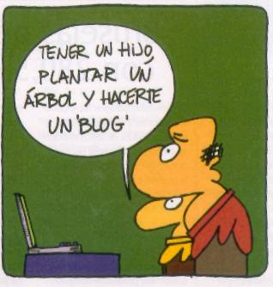
INTRODUCCION AL BLOGS
¿QUE ES UN BLOGS?
Un blog, o en español también una bitácora, es un sitio web periódicamente actualizado que recopila cronológicamente textos o artículos de uno o varios autores, apareciendo primero el más reciente, donde el autor conserva siempre la libertad de dejar publicado lo que crea pertinente.

Slide 4
¿PARA QUE SIRVE?
Como diario personal:
un jubilado, una madre, intelectual.
para opinar: un columnista, un político, de negocios.
para enseñar: matemáticas, biología, de leye, etc
Tratan temas tecnológicos: diseño, gadgets, internet.
... o culturales: actualidad, historia.
... o educativos: un profesor, lengua.
... o artísticos: literatura, arte digital.
... o recreativos: cine, televisión, coches.
También lo utilizan las empresas: de marketing, consultoría.

Slide 5
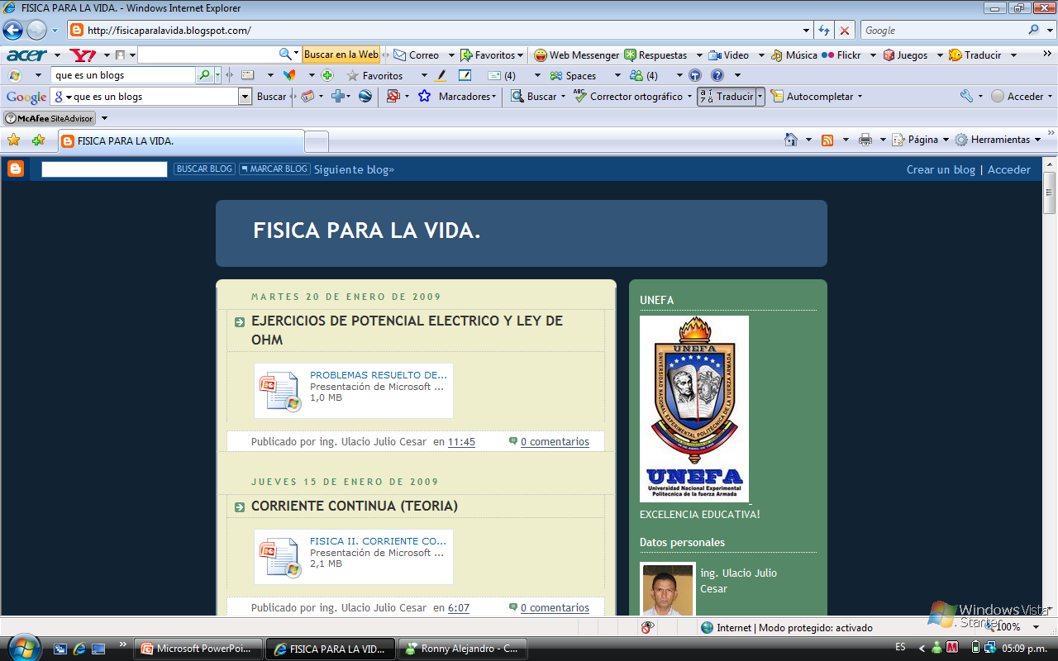
¿COMO CREAR EL BLOGS? PASO 1.
Se puede crear a partir de un blogs ya creado por blogger
Accede a la dirección
De un blogs

Slide 6
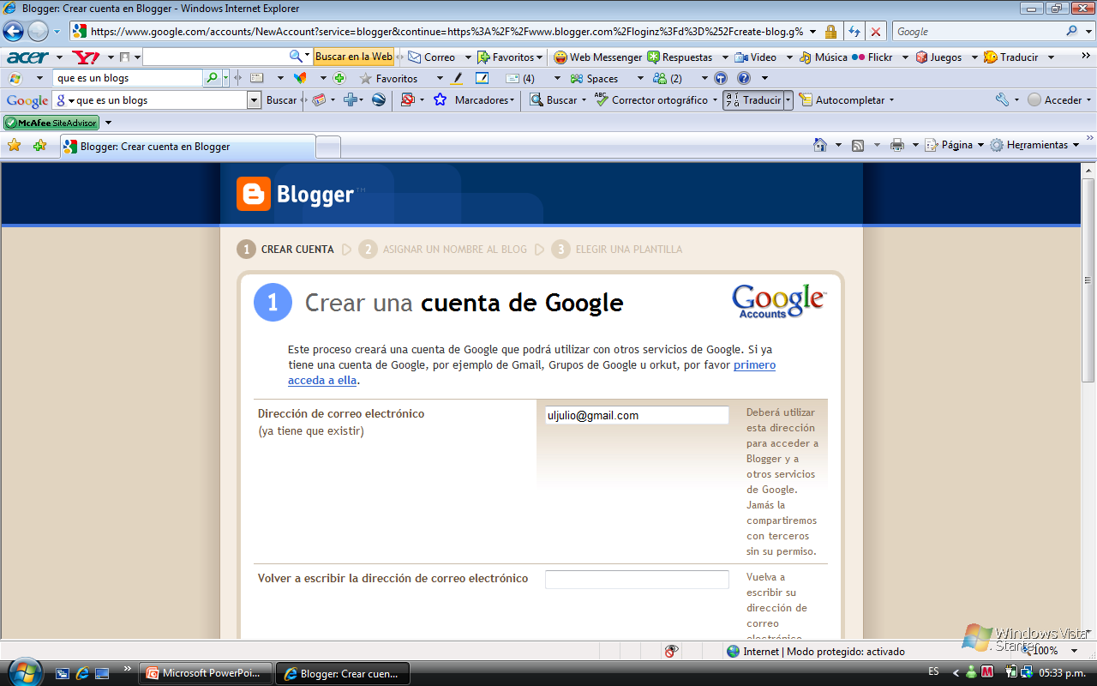
Crear una cuenta en gmail.
Escribe tu dirección de correo en gmail.

Slide 7
Llenar la planillas con los datos
Nombre a utilizar
en el blogs

Slide 8
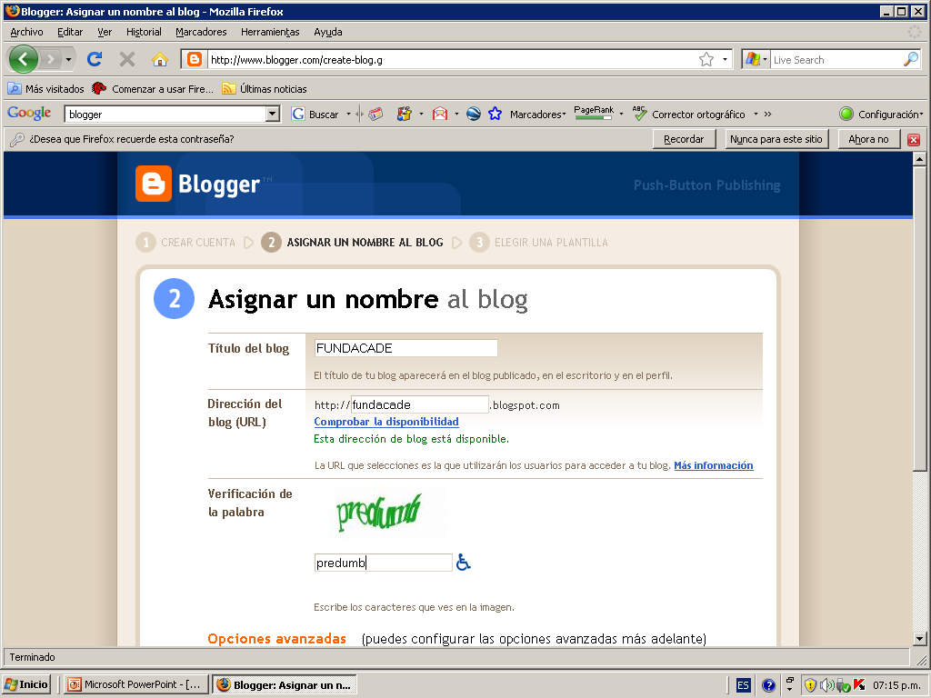
Selecciona nombre
Fácil para tu blogs

Slide 9
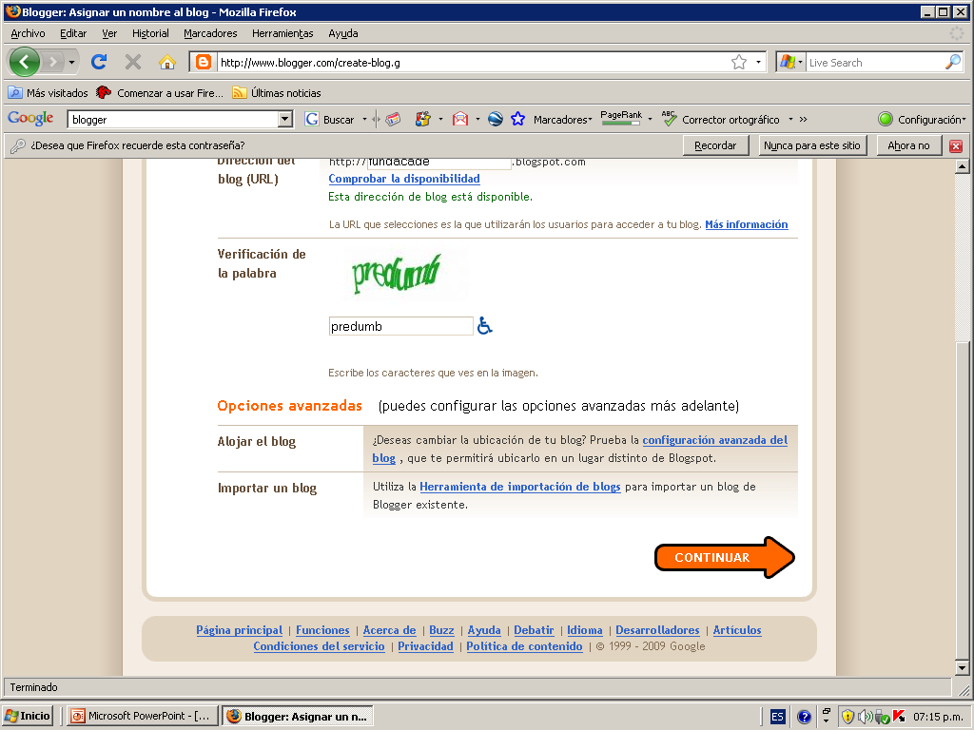

Slide 10
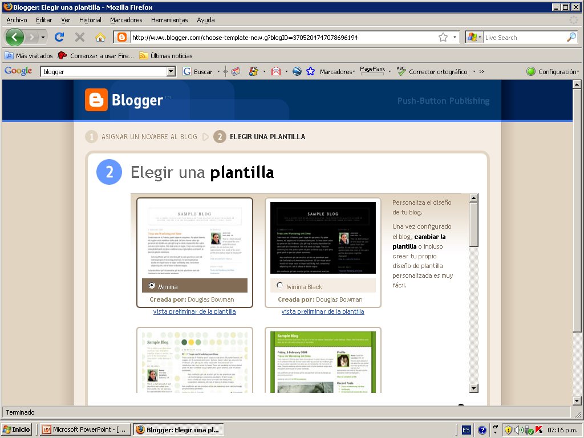

Slide 11
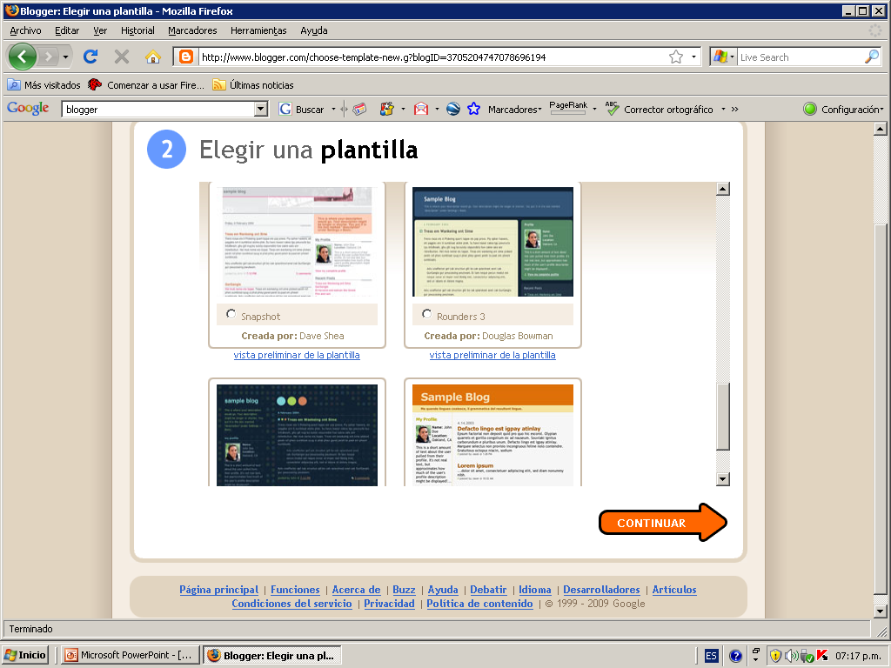

Slide 12
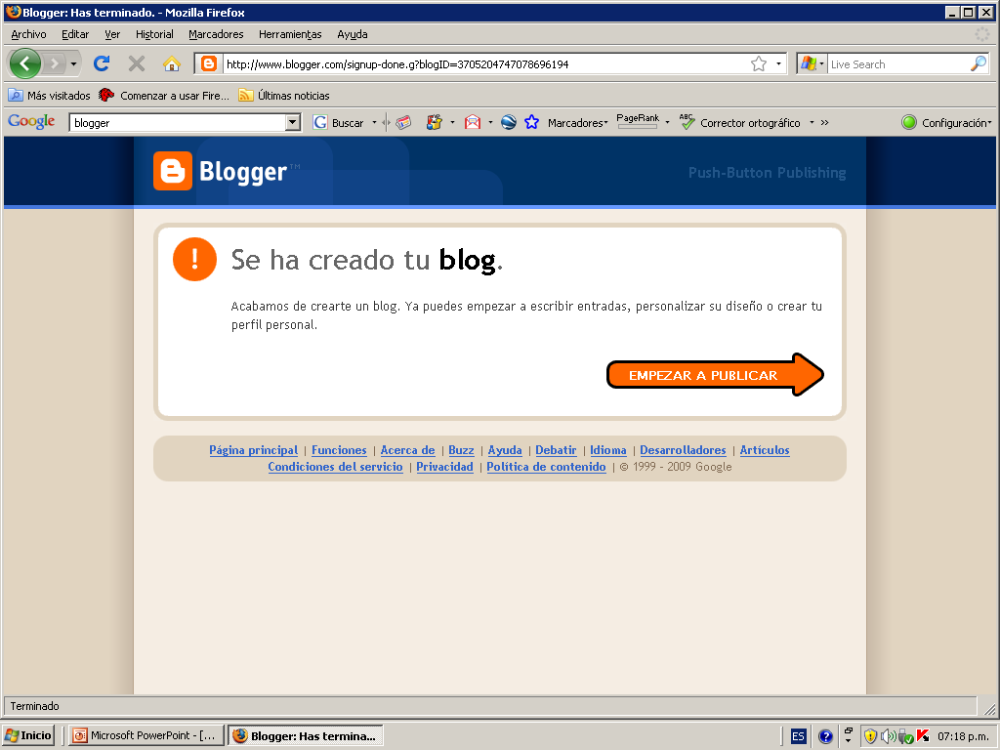

Slide 13
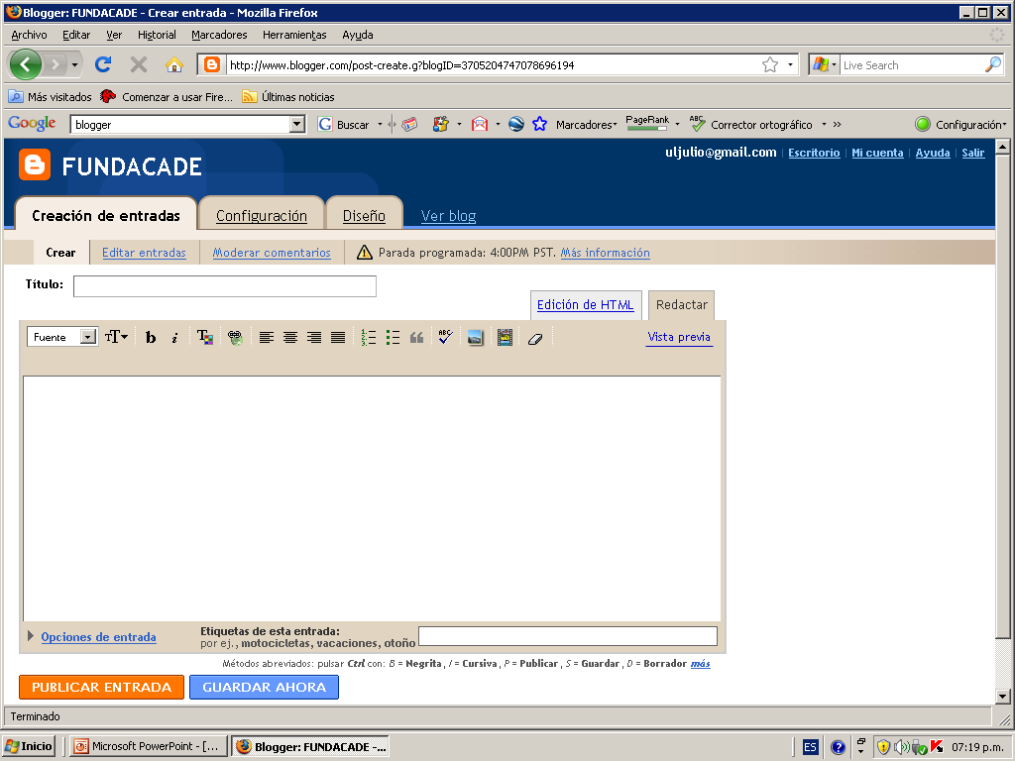
Pestaña de edición principal

Slide 14
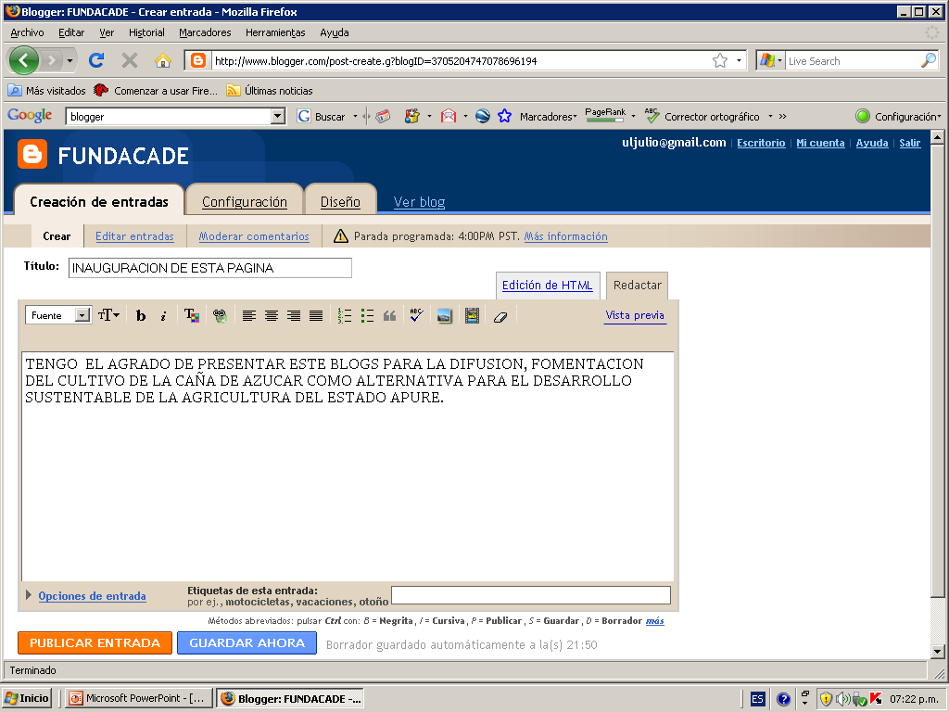
Formato de texto.
Lenguaje de programación con enlaces: RSS, URL, Etc.
Texto la cual puedes ser transcrito directamente o puedes copiar y pegar y editarlo según la necesidad.

Slide 15
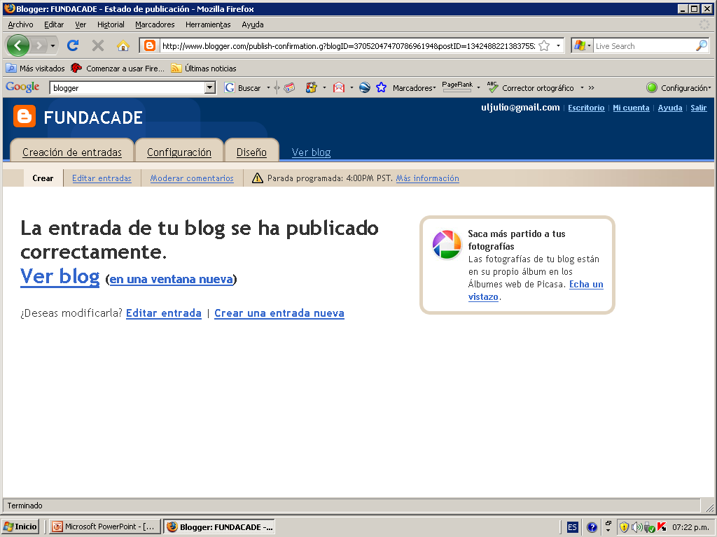
Álbum picasa: recurso para
Publicar fotos en el blogs.

Slide 16
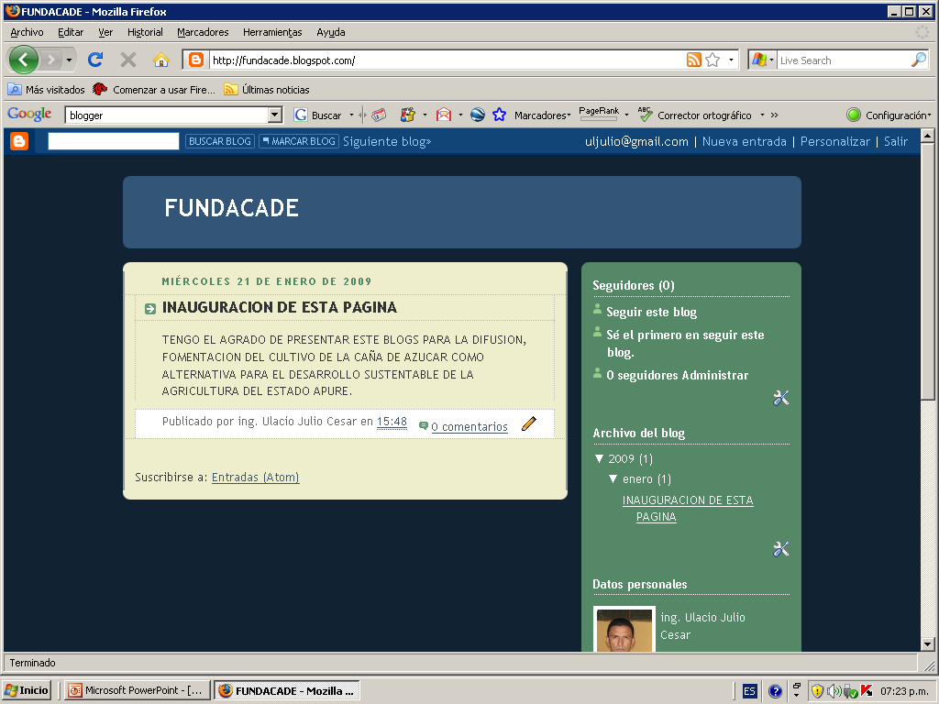
E-mail

Slide 17
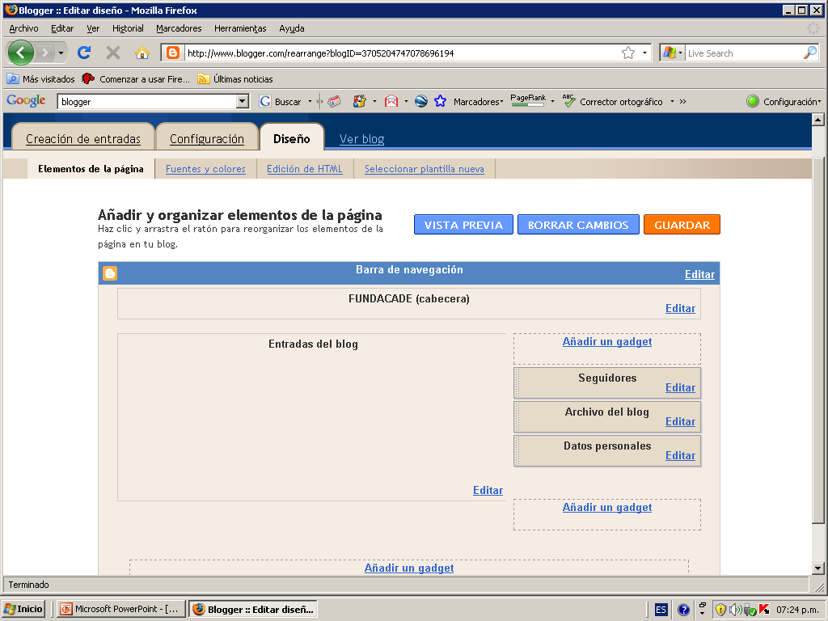
Sub-menu de edición.

Slide 18
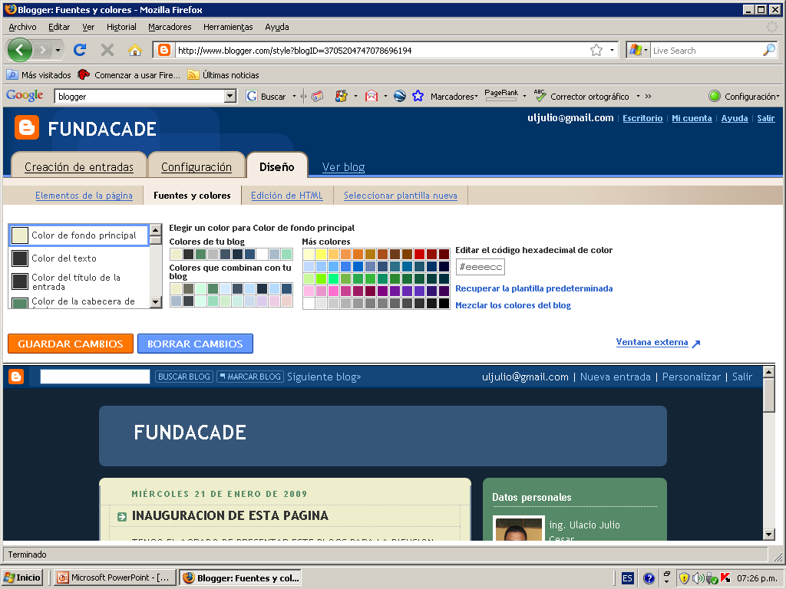

Slide 19
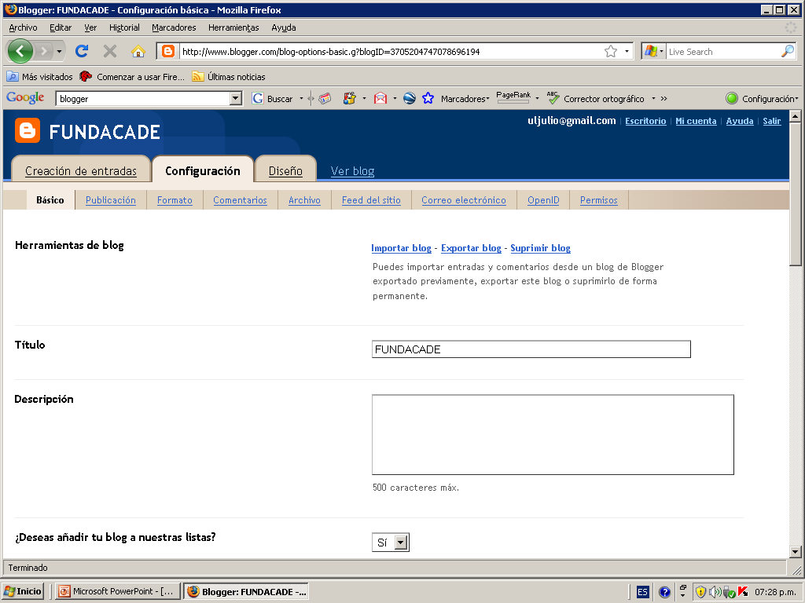

Slide 20
GRACIAS POR SU ATENCION
Y MANOS A LA OBRA

